Slide 1
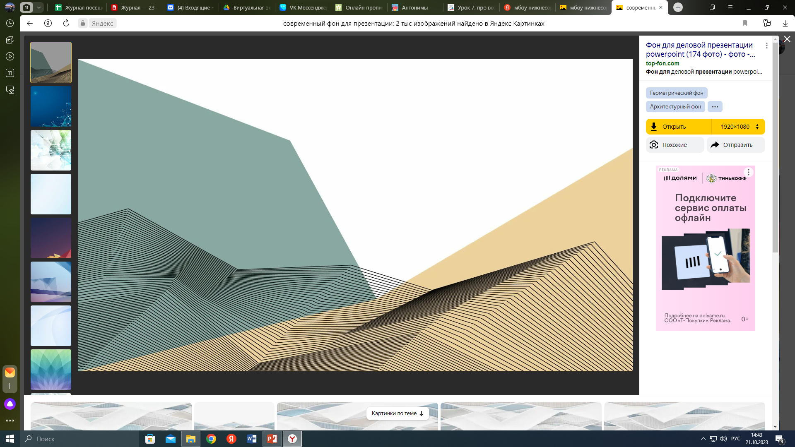

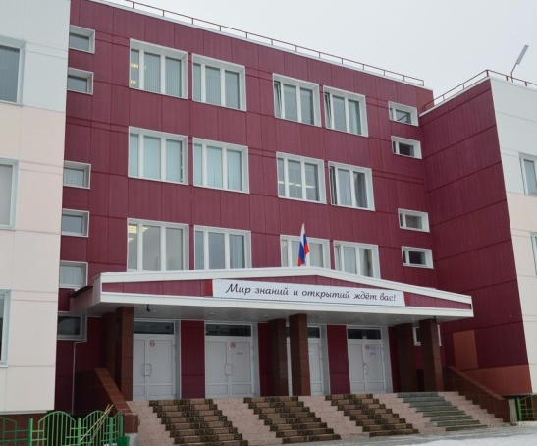
«Педагогический дебют - 2024»
Мастер-класс
«Организация смыслового чтения на уроках
в начальной школе»
Ваврженчик Наталья Ивановна, учитель начальных классов в МБОУ «Нижнесортымская СОШ».

Slide 2


«Педагогический дебют - 2024»
Мастер-класс
«Кто постигает новое, лелея старое, тот может быть учителем»
Конфуций

Slide 3
«Педагогический дебют - 2024»
Мастер-класс
Чтение – это окошко, через которое, дети видят и познают мир и самих себя.
В.А. Сухомлинский

Slide 4
«Педагогический дебют - 2024»
Мастер-класс
Смысловое (осознанное) чтение - это качество чтения, при котором достигается понимание информационной, смысловой и идейной сторон произведения.

Slide 5
«Педагогический дебют - 2024»
Мастер-класс
Цель смыслового чтения:
максимально точно и полно понять содержание текста, уловить все детали и практически осмыслить извлечённую из текста информацию.

Slide 6
Группы упражнений
Формирование правильности чтения
Развитие скорости чтения
Формирование сознательного чтения
Чтение наоборот по словам
Чтение наоборот по буквам
Чтение вверх ногами
Заколдованное слово
Шторка
Титры
Вертушка
Вращающиеся буквы
Сказки-спиральки
1 буква
Собери слова
Решётка
Зашумлённый текст

Slide 7

Чтение предложений наоборот по словам
Солнце и ветер
Разденет человека прежде кто, ветром с солнце заспорили. Платье человека с сдувать ветер стал.
Проверка
Солнце и ветер
Заспорили солнце с ветром, кто прежде человека разденет. Стал ветер сдувать с человека платье.

Slide 8
Чтение слов наоборот по буквам
Чтение слов наоборот по буквам
заР елсоп яджод олунялгыв окшынлос, и ьсаливяоп яантевцимес агуд-агудар.
Проверка
Раз после дождя выглянуло солнышко, и появилась семицветная радуга-дуга.

Slide 9
Чтение вверх ногами
Чтение вверх ногами
Роса
Ранней осенью погода стоит тёплая. Утром на траве можно заметить блестящие капельки воды. Откуда взялись эти водяные бриллианты? Это роса. Она образовалась из водяного пара, который всегда находится в воздухе. Ночью земля и воздух остывают. Пар превращается в капельки росы. И уже утром мы можем наблюдать прекрасное сиянье.

Slide 10
Заколдованное слово
Заколдованное слово
Ворон и лисица
Ворон лыбод мяса косук и сел на оверед. Захотелось ецисил мяса.
Проверка
Ворон и лисица
Ворон добыл мяса кусок и сел на дерево. Захотелось лисице мяса.

Slide 11

Развитие скорости чтения

Slide 12
Одуванчик похож на солнышко с золотыми лучами. А рядом белеет пушистый шарик.
Таня дунула на шарик. Полетели пушинки. Потому и называется одуванчик.
Танюша пришла домой с золотым веночком на голове.
Вечером уснула девочка. И одуванчики закрыли свои цветочки до утра.

Slide 13
Волшебные краски
В ночь под Новый год дед Мороз подарил одному очень доброму мальчику краски.
- Только это, мой друг, простые краски. Но они могут стать волшебными, если ты этого очень захочешь.
Добрый мальчик достал кисть и принялся рисовать.
Прошло много лет. Мальчик стал настоящим художником.
Люди смотрели на его картины, радовались и восхищались.
— Какие чудесные картины. Какие волшебные краски! — говорили они, хотя краски были самые обыкновенные. Просто к ним прикоснулись руки трудолюбивого, настойчивого человека.

Slide 14















Вертушка
Вертушка

Slide 15














Вращающиеся буквы
Вращающиеся буквы
В
л
е
с
у
о
с
л
а
с
о
с
н
а
.
а
м
б
ы
л
д
у
п
л
о
.
В
д
у
п
л
е
и
л
а
б
е
л
к
а
.
б
е
л
к
и
б
ы
л
и
д
е
и
.
н
и
м
а
л
ы

Slide 16

Развитие смыслового чтения
Осмысленность чтения предполагает формирование следующих умений:
-выявлять в тексте слова и выражения, значения которых непонятно, и осознавать потребность в выяснении их смысла;
-пользоваться сносками и школьным толковым словарём;
-отвечать на вопросы по содержанию словами текста;
-определять эмоциональный характер текста;
-выделять опорные (наиболее важные для понимания читаемого) слова;

Slide 17

Сказки-спиральки
Тренажёр «Сказки – спиральки» на основе коротких текстов поможет детям отрабатывать смысловое осознанное чтение, легче пересказывать.

Slide 18

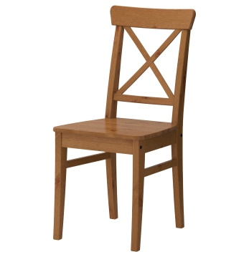

Карточки с изменением одной буквы
Карточки с изменением одной буквы
Задание: найти пары с изменением только одной буквы
стол
стул

Slide 19
Собери слова
Собери слова
КАР
ТРАК
ТОР
КО
ВЁР
ТИНА

Slide 20
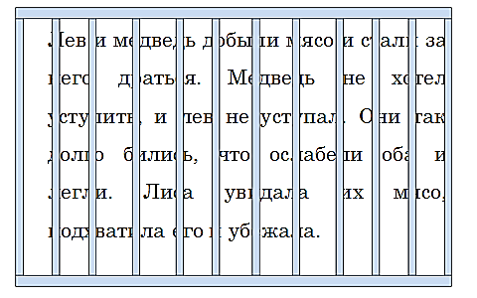
Решётка
Решётка

Slide 21
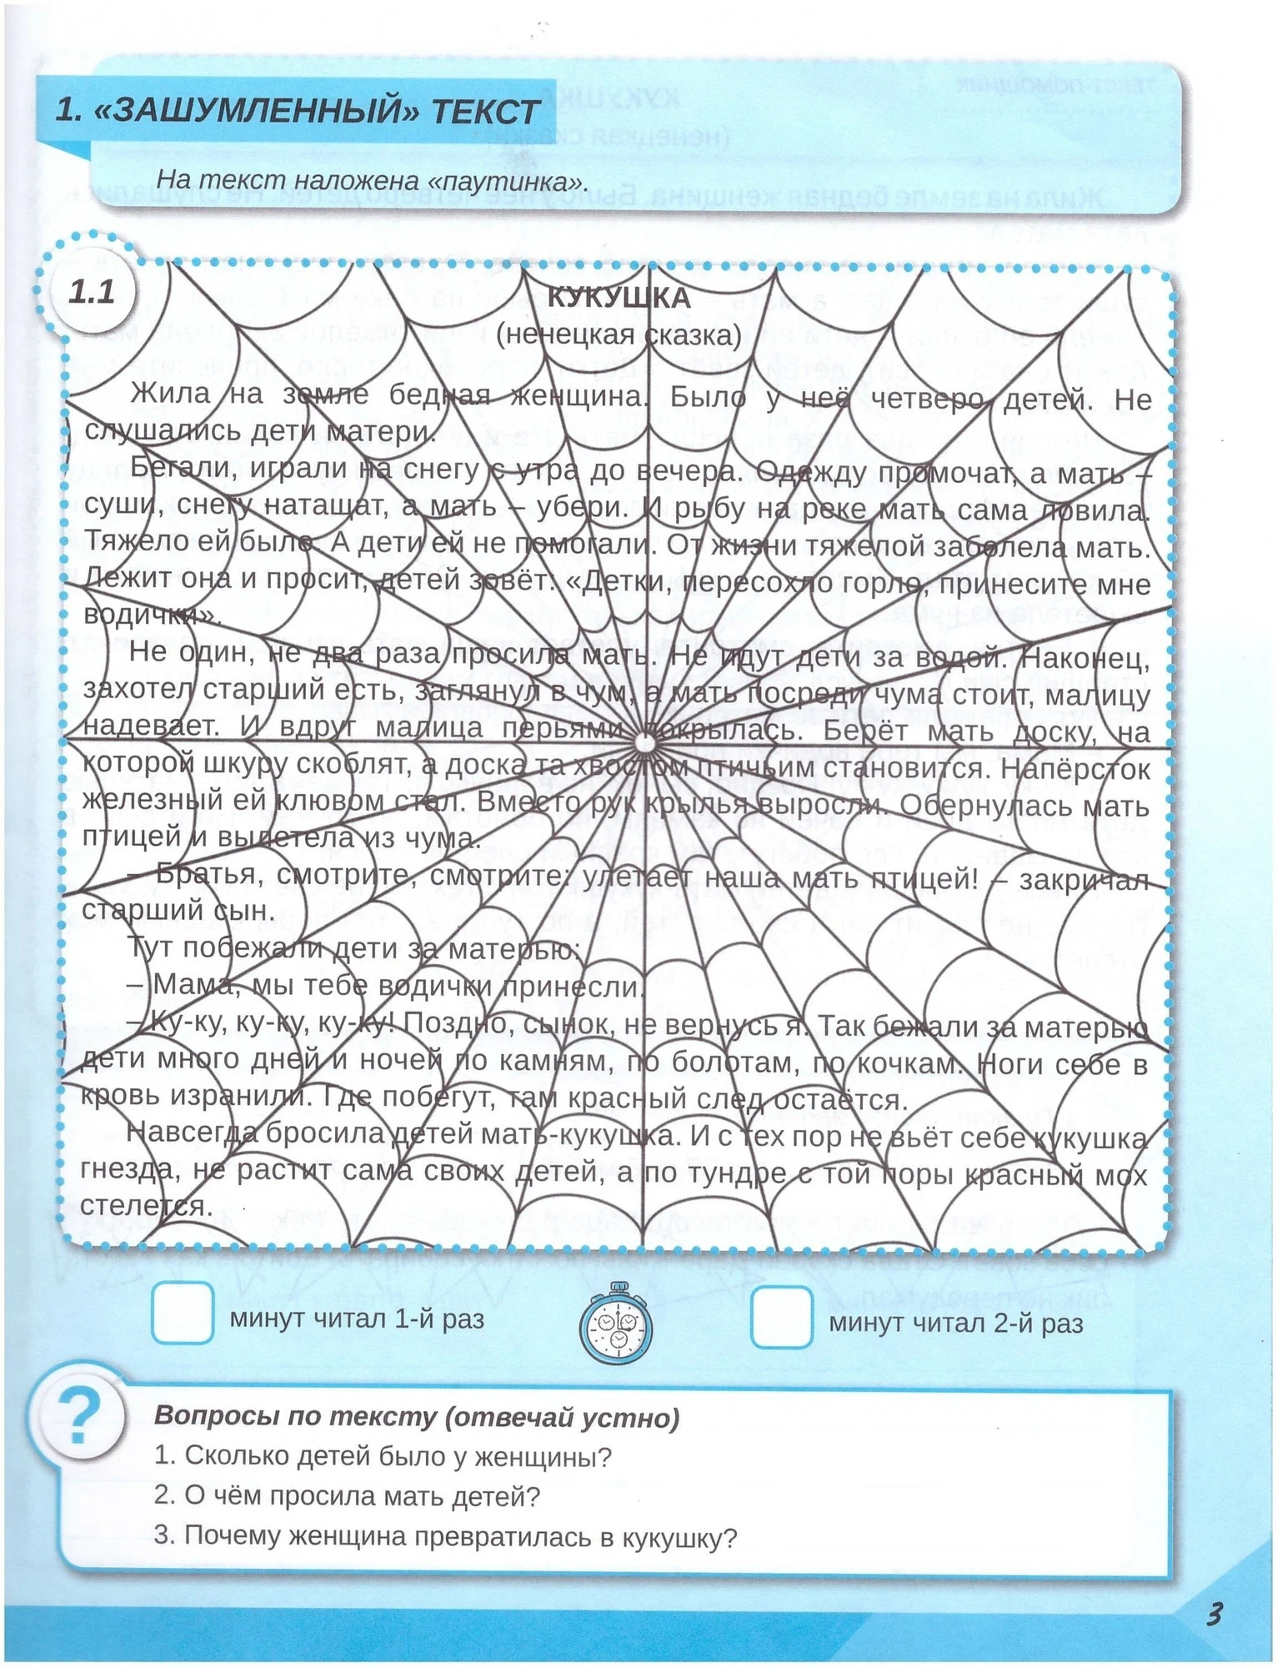
Зашумлённый текст
Зашумлённый текст
Жаворонок
Жаворонок полевой!
Нет певца чудесней!
В чистом поле – домик твой,
В ясном небе – песня!

Slide 22
Зашумлённый текст
Зашумлённый текст
Жаворонок
Жаворонок полевой!
Нет певца чудесней!
В чистом поле – домик твой,
В ясном небе – песня!

